Slide 1
Двадцать пятое заседание Совета Дрожжановского муниципального района Республики Татарстан
13 марта 2013 года

Slide 2
«Повышение деловой активности сельского населения и развитие личных подсобных хозяйств Дрожжановского муниципального района РТ»
13 марта 2013 года

Slide 3
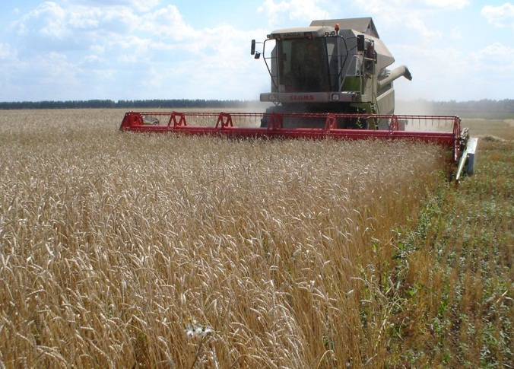
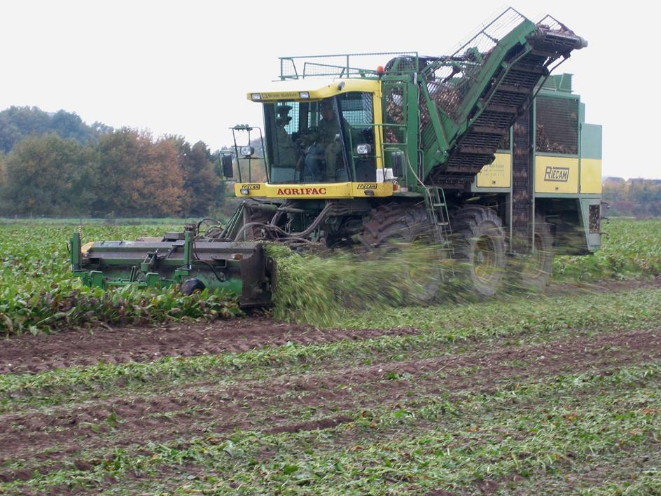
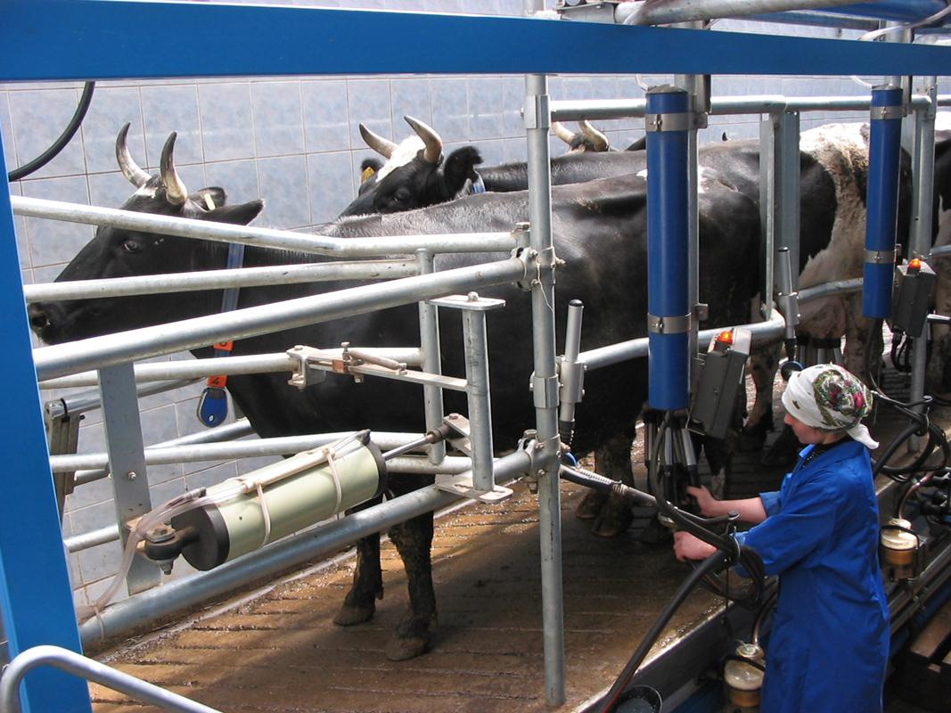
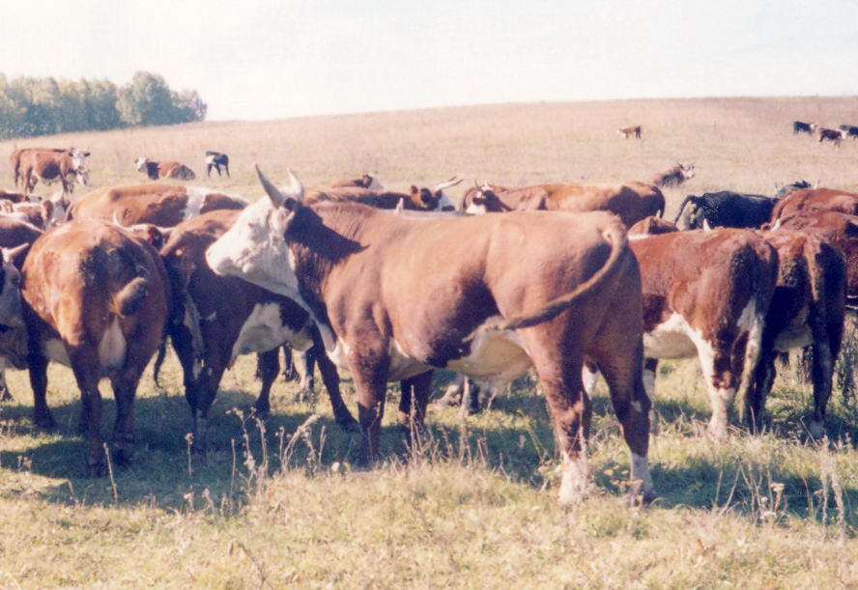
Итоги
Работы АПК за 2012г.
Стоимость валовой продукции – 1,174 млрд. руб.
(2011г. – 1,275 млрд.руб.)
Зерно
71,5 тыс.тн
Сахарная свекла
143,7 тыс.тн
Молоко
1935 тыс.тн
Мясо
445 тыс.тн

Slide 4
Среднемесячная заработная плата в сельском хозяйстве района.
№ п/п | Наименование хозяйств | Начислена з/п на 1 работника с начала года, в руб.
1 | ООО "Цильна" | 15709
2 | КФХ "Низамов" | 11609
3 | ООО "Корм Дрожжановский" | 11262
4 | ООО «Ак Барс Дрожжаное» | 10353
5 | ОАО «Шаймурзинское СХП им. А.Ш.Абдреева" | 8651
Среднемесячная з/п в сельском хозяйстве |  | 10005
Среднемесячная з/п по району |  | 13550

Slide 5
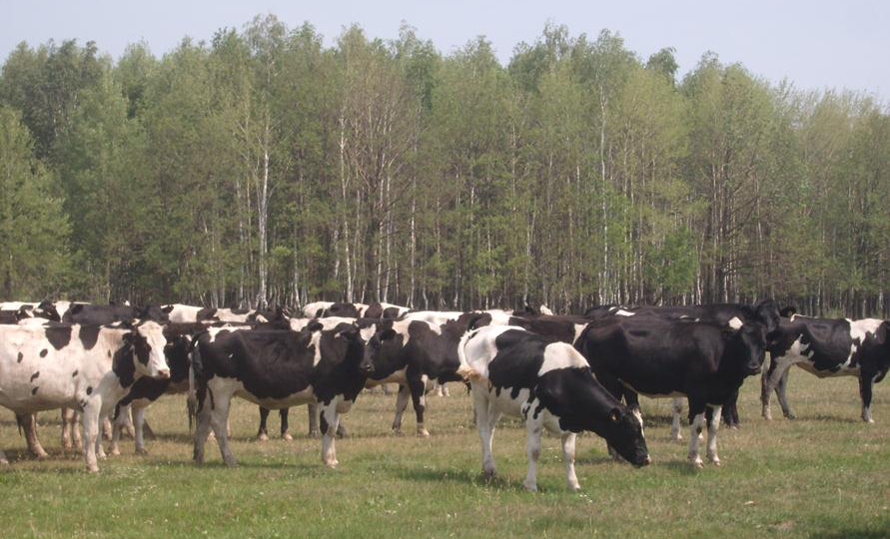
Динамика поголовья скота у населения

Slide 6
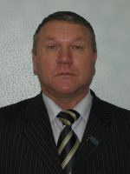
Новоильмовское сельское поселение
Глава - Шихранов Наиль Иршатович
На каждый двор в среднем приходится 1 корова. В 23-х хозяйствах (из 343 дворов) держат по 11-12 голов КРС. Одно из наиболее активных поселений по получению сельчанами льготных кредитов и строительства семейных ферм. 18 –СМП.
Бельдичков Надир
На своем подворье держит 21-22 голов КРС, в т.ч. 12 коров.
Молоко реализует ежедневно 100-120 литров.
Воспитывает 3 детей, дом со всеми удобствами.

Slide 7
Интегральный индикатор оценки деятельности Глав сельских поселений
количество скота у населения
количество льготных кредитов на 1000 жителей
количество полученных Лизинг-грантов
участие в программах развития семейных ферм, «Начинающий фермер»
наличие кооперативов
наличие собственных программ муниципальных образований

Slide 8
Рейтинг муниципальных районов по показателям развития
малых форм хозяйствования
Район | Общая сумма показателей | Место в рейтинге
Сабинский | 79 | 1
Кукморский | 76 | 2
Арский | 60 | 8
Тетюшский | 54 | 12
Высокогорский | 52 | 14
Апастовский | 52 | 15
Дрожжановский | 50 | 18
Пестречинский | 49 | 19
Буинский | 48 | 22
К.Устьинский | 41 | 26
Балтасинский | 37 | 30
Кайбицкий | 35 | 31
Атнинский | 28 | 38
В.Услонский | 20 | 42
Зеленодольский | 20 | 43

Slide 9
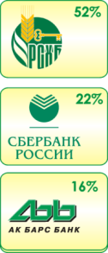
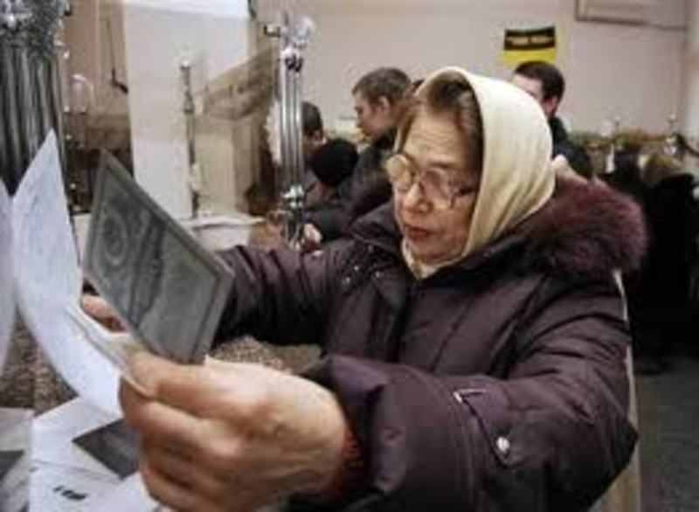
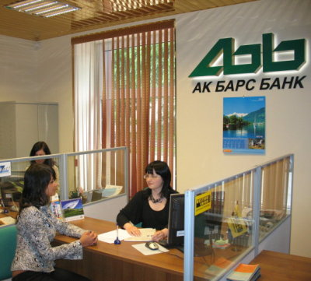
Кредитование ЛПХ по Дрожжановскому району
Общая сумма кредитов
425 млн.руб.
в т.ч. за 2012 год –
168 млн.руб.
Выдано кредитов
за 2006-2012гг. –
2282 кредита
в т.ч. за 2012 г – 745 кредитов
22%
Выплачено субсидии за кредит ЛПХ:
-2009 г. 4,8 млн.руб.
-2010 г. 5,4 млн.руб.
-2011 г. 8,2 млн.руб.
-2012 г. 11 млн.руб.
56%
20%

Slide 10
Кредиты ЛПХ
Сельское поселение | кол-во кредитов с начала кредитования | кредиты на 100 ЛПХ | % к 2011 году
Стародрожжановское СП | 861 | 49,7 | 139%
Старочукалинское СП | 93 | 41,3 | 127%
Новоишлинское СП | 104 | 33,7 | 117%
Чувашско-Дрожжановское СП | 111 | 30,8 | 157%
Новоильмовское СП | 104 | 30,3 | 106%
Марсовское СП | 133 | 28,7 | 107%
Алешкин-Саплыкское СП | 104 | 25,3 | 138%
Шланговское СП | 51 | 22,9 | 60%
Малоцильнинское СП | 110 | 20,8 | 181%
Звездинское СП | 68 | 19,4 | 130%
Большецильнинское СП | 59 | 18,2 | 136%
Старокакерлинское СП | 86 | 17,7 | 96%
Старошаймурзинское СП | 80 | 16,3 | 281%
Матакское СП | 63 | 15,6 | 68%
Нижнечекурское СП | 64 | 15,4 | 74%
Большеаксинское СП | 68 | 15,3 | 109%
Село-Убейского СП | 67 | 14 | 246%
Городищенское СП | 40 | 12,3 | 157%
Новобурундуковское СП | 16 | 7,8 | 133%
Итого по району | 2282 | 26,8 | 128%

Slide 11
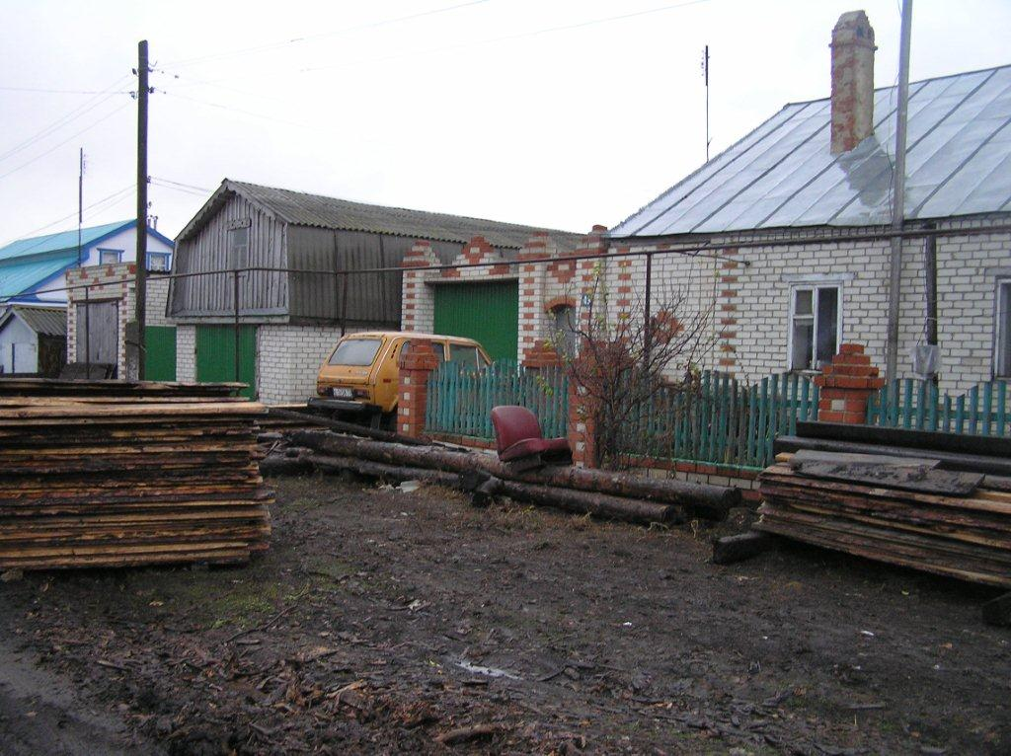
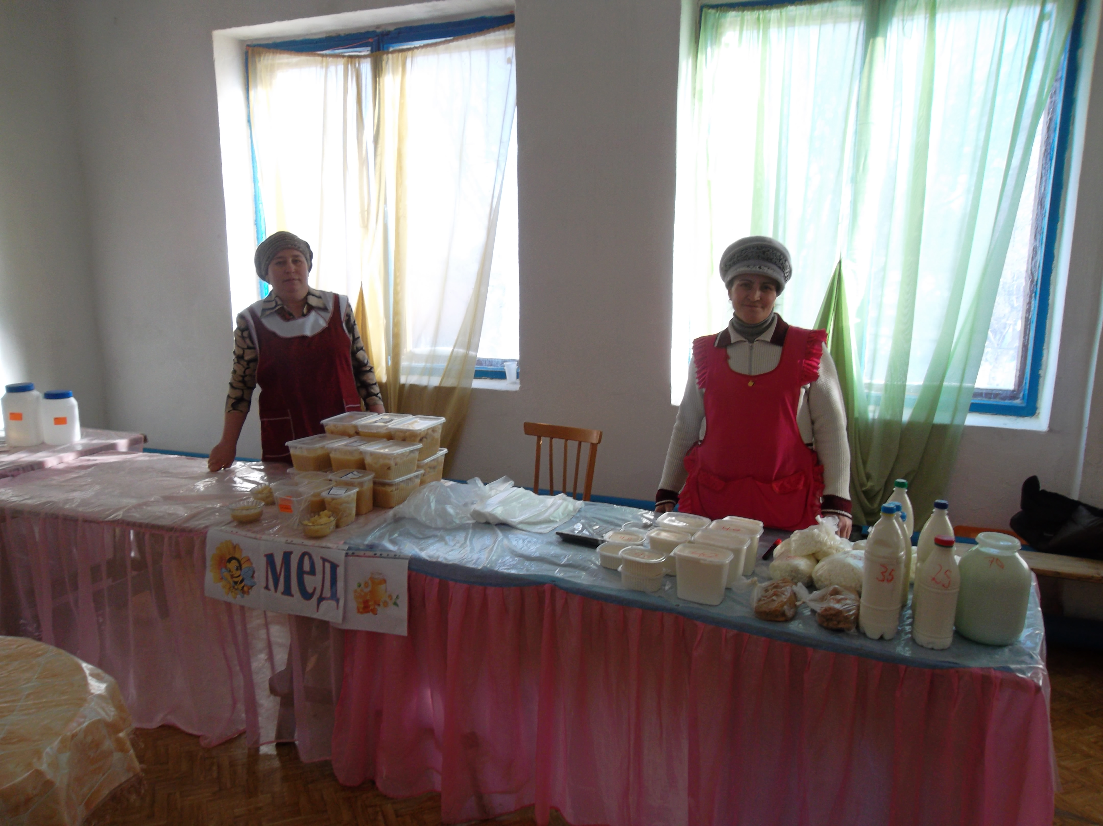
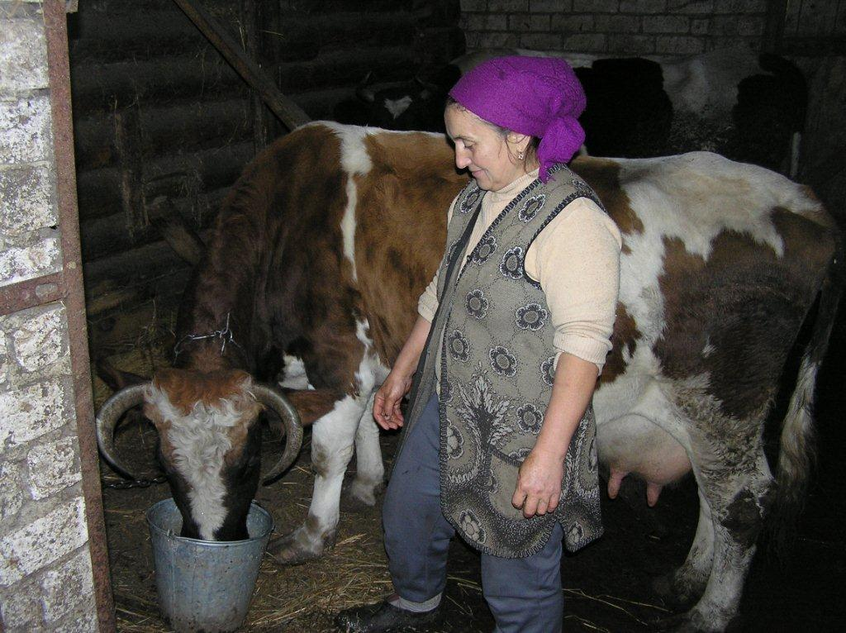
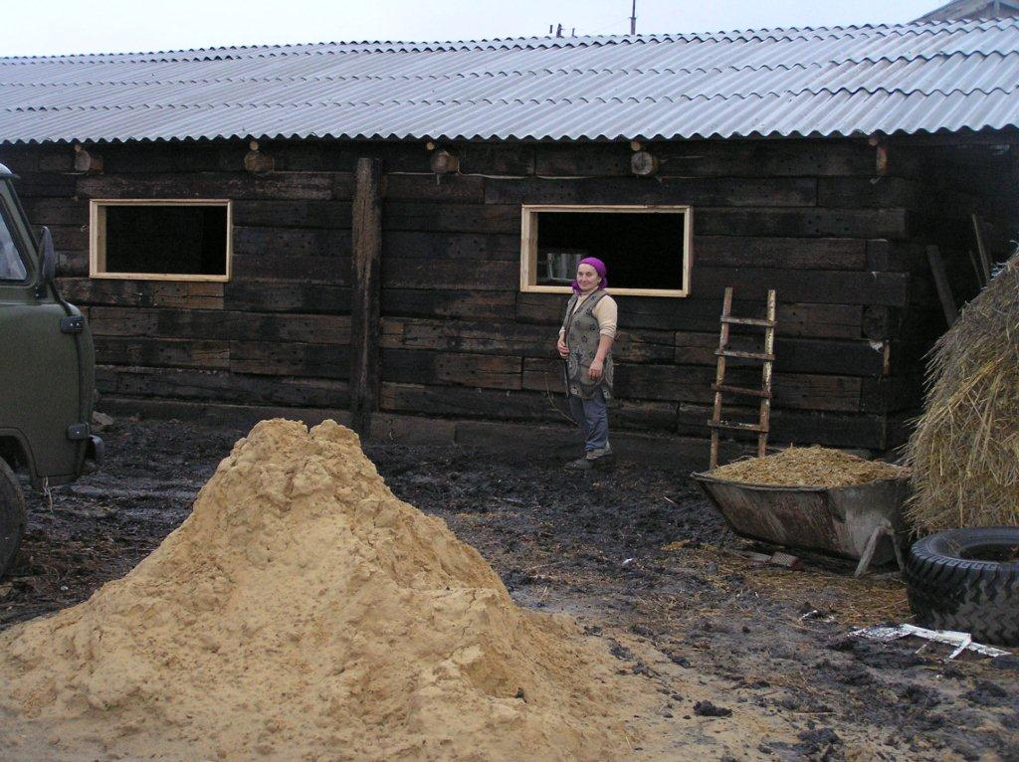
Малоцильнинское СП
ЛПХ Юсупова А.Ф.
Имеет: 19 голов КРС, в т.ч. - 8 коров
Доильный аппарат – 3 ед.
Трактор – 1 ед.Содержит пасеку- 13 пчелосемей
Произведенную продукцию реализует на мини сельхоз рынке в селе Старое Дрожжаное и в городе Буинске молоко по цене 20 рублей за 1 литр
Годовая выручка от реализации с/х продукции – 700-800 тыс.руб.

Slide 12
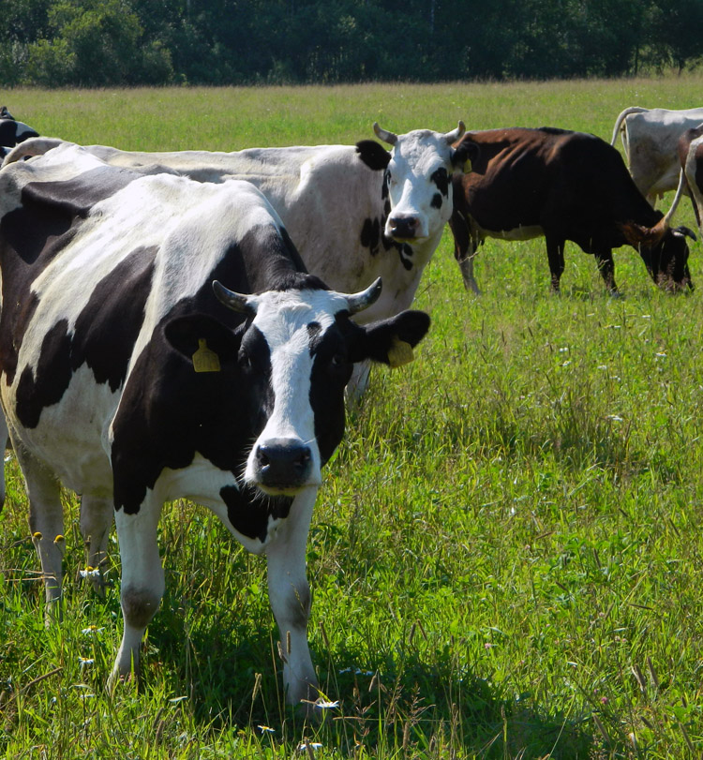
Полученные субсидии на сохранение поголовья коров
Год | Ставка субсидирования руб./гол | Полученные субсидии на сохранение поголовья коров тыс.руб.
2010 | 4130,65 | 20835
2011 | 2850 | 14535
2012 | 2615 | 14121

Slide 13
Поголовье коров в разрезе сельских поселений
Наименование СП | На 01.10.2010г | На 01.01.2013г | (+-)
Алешкин-Саплыкское СП | 252 | 257 | +5
Большеаксинское СП | 261 | 276 | +15
Большецильнинское СП | 293 | 294 | +1
Городищенское СП | 212 | 194 | -18
Звездинское СП | 303 | 342 | +39
Малоцильнинское СП | 496 | 490 | -6
Марсовское СП | 352 | 398 | +46
Матаковское СП | 288 | 321 | +33
Нижнечекурское СП | 321 | 314 | -7
Новоильмовское СП | 354 | 354 | 0
Новоишлинское СП | 334 | 327 | -7
Село-Убеевское СП | 385 | 378 | -7
Стародрожжановское СП | 249 | 262 | +13
Старокакерлинское СП | 164 | 187 | +23
Старочукалинское СП | 277 | 289 | +12
Старошаймурзинское СП | 354 | 370 | +16
Чувдрожжановское СП | 190 | 138 | -52
Новобурундуковское СП | 14 | 8 | -6
Шланговское СП | 175 | 186 | +11
Итого по району: | 5274 | 5385 | +111

Slide 14
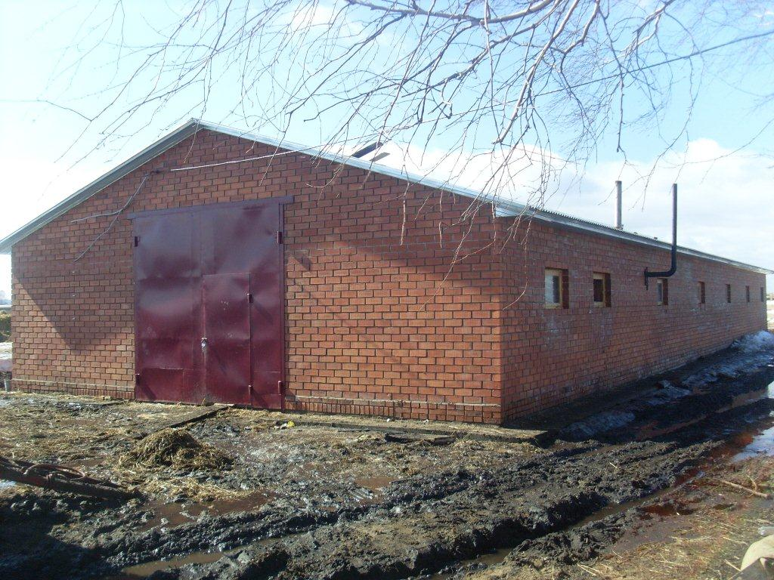
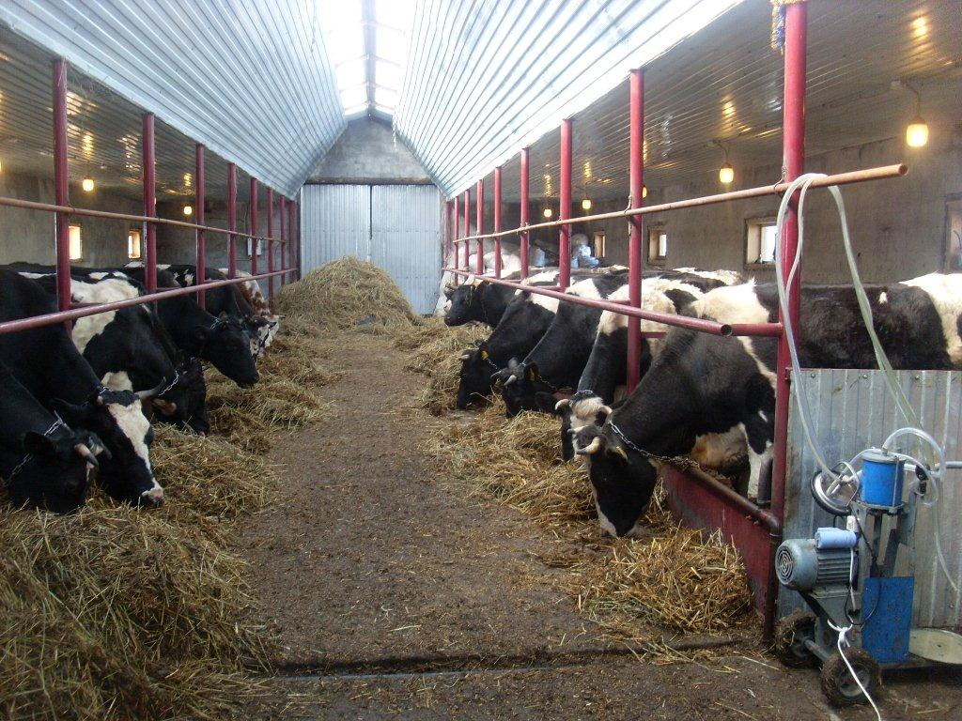
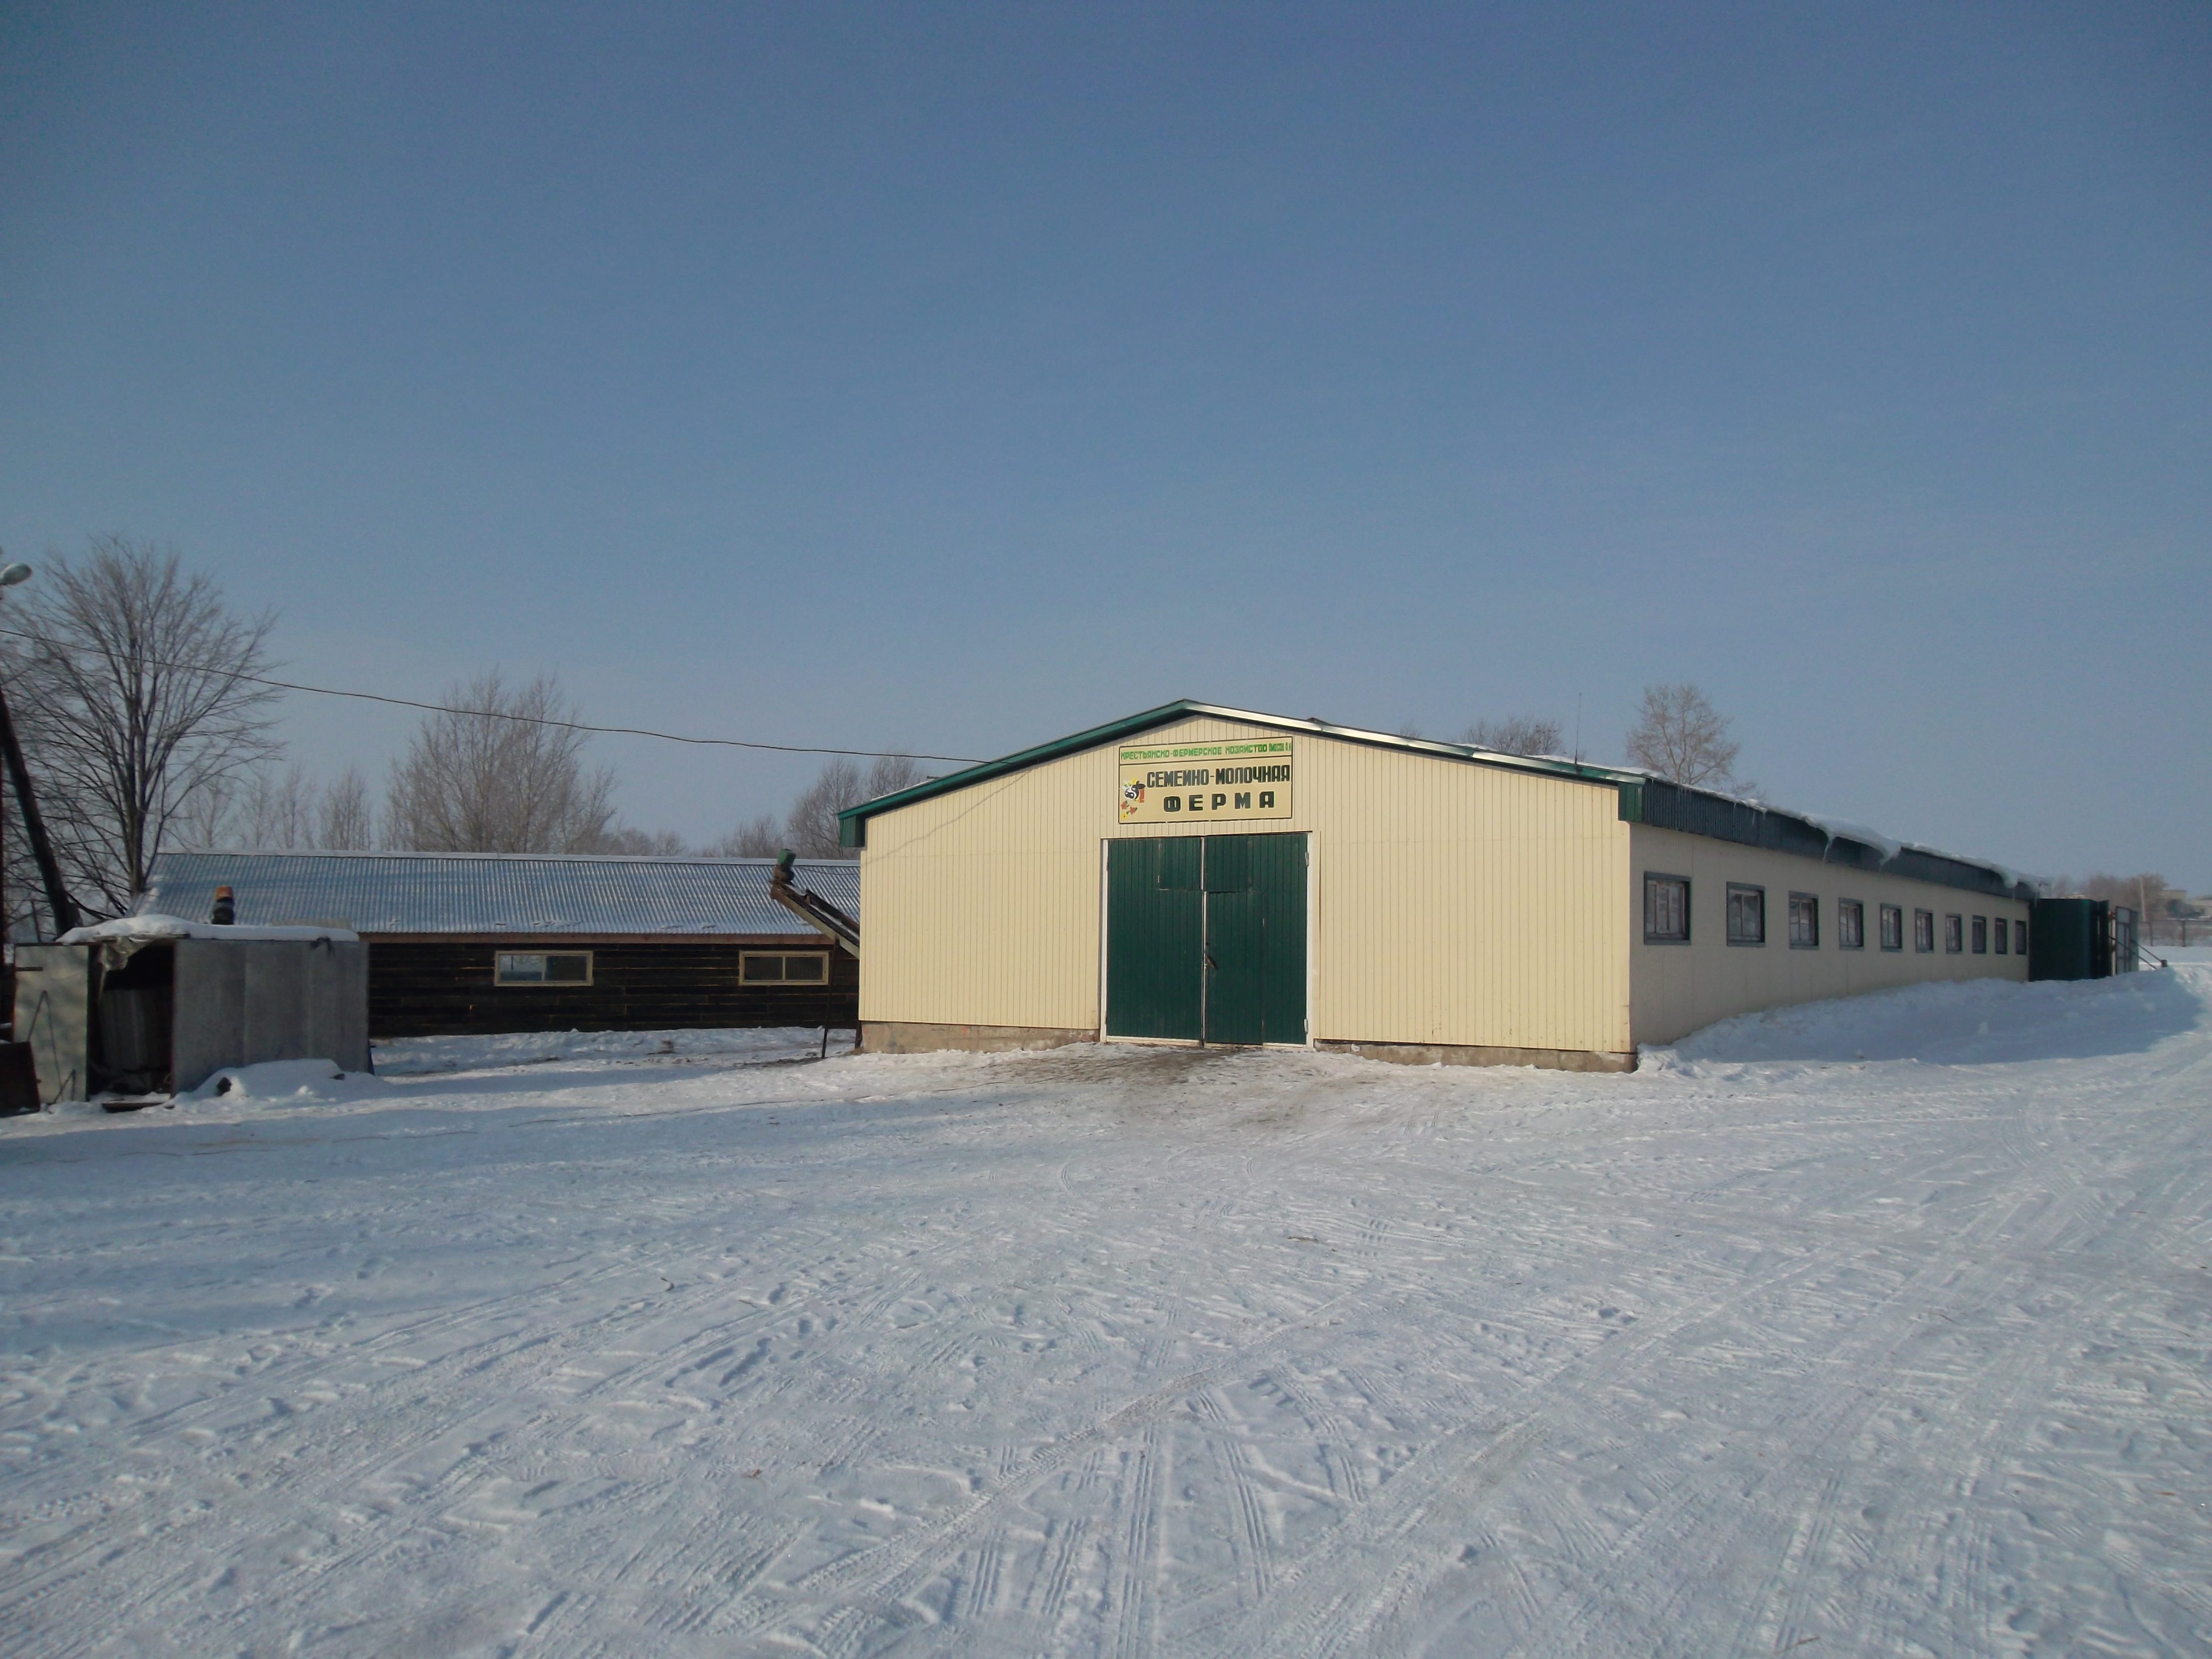
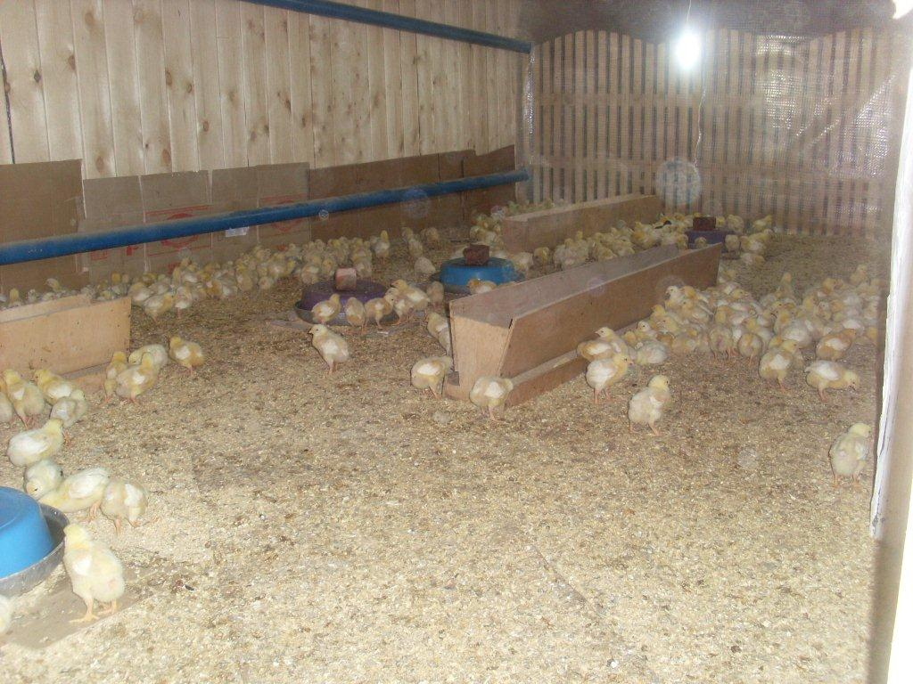
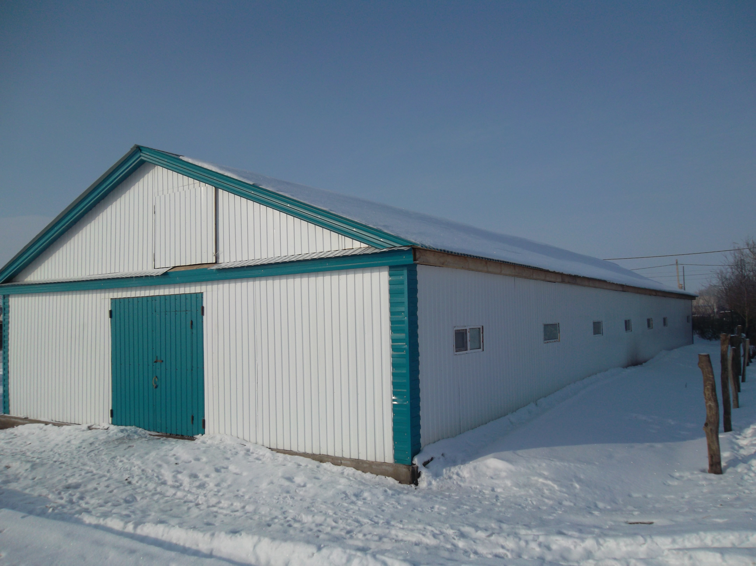
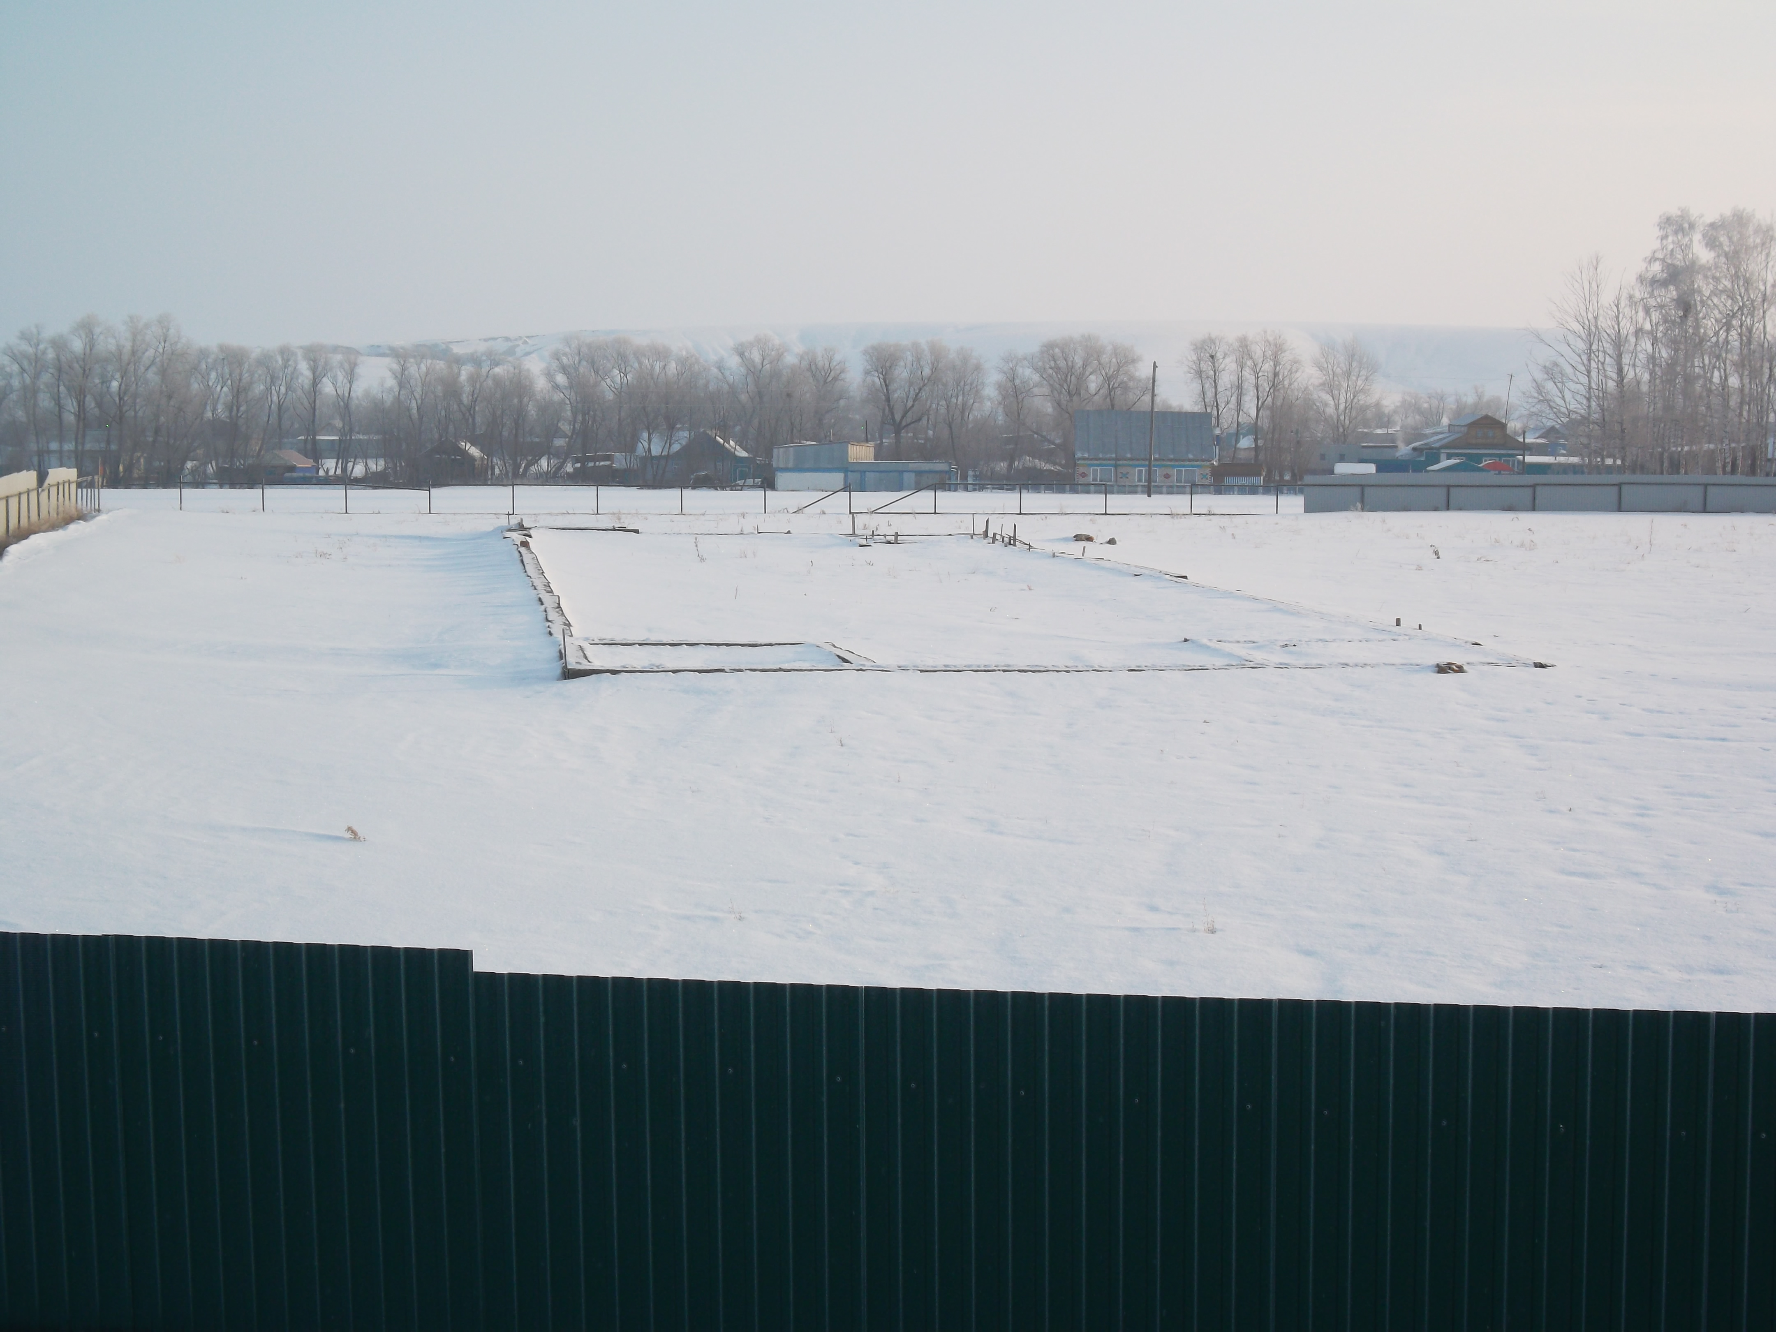
Строительство семейных ферм в разрезе сельских поселений
№ п/п | Наименование СП | Всего участников
1 | Алешкин-Саплыкское СП | 3
2 | Большеаксинское СП | 1
3 | Большецильнинское СП | 1
4 | Городищенское СП | 1
5 | Звездинское СП | 1
6 | Малоцильнинское СП | 1
7 | Марсовское СП | 3
8 | Матаковское СП | 0
9 | Нижнечекурское СП | 1
10 | Новоильмовское СП | 4
11 | Новоишлинское СП | 0
12 | Село-Убеевское СП | 1
13 | Стародрожжановское СП | 1
14 | Старокакерлинское СП | 0
15 | Старочукалинское СП | 0
16 | Старошаймурзинское СП | 1
17 | Чувдрожжановское СП | 1
18 | Новобурундуковское СП | 0
19 | Шланговское СП | 1
 | Итого: | 21 чел.
7- количество действующих
14-в процессе строительства

Slide 15
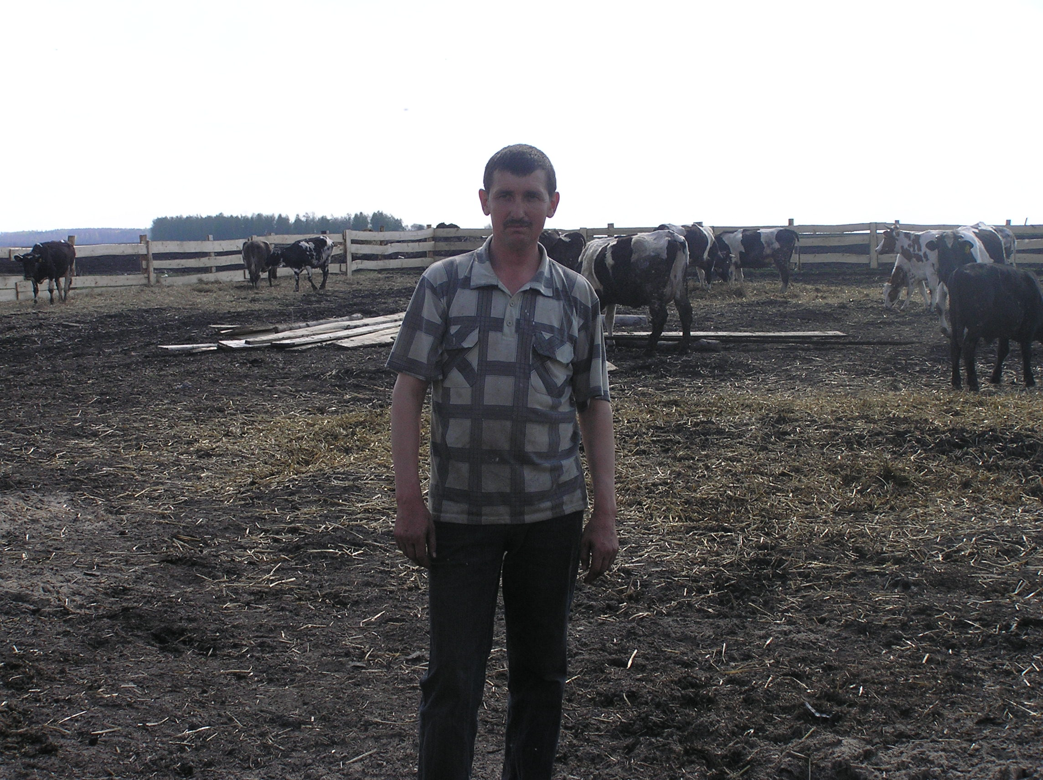
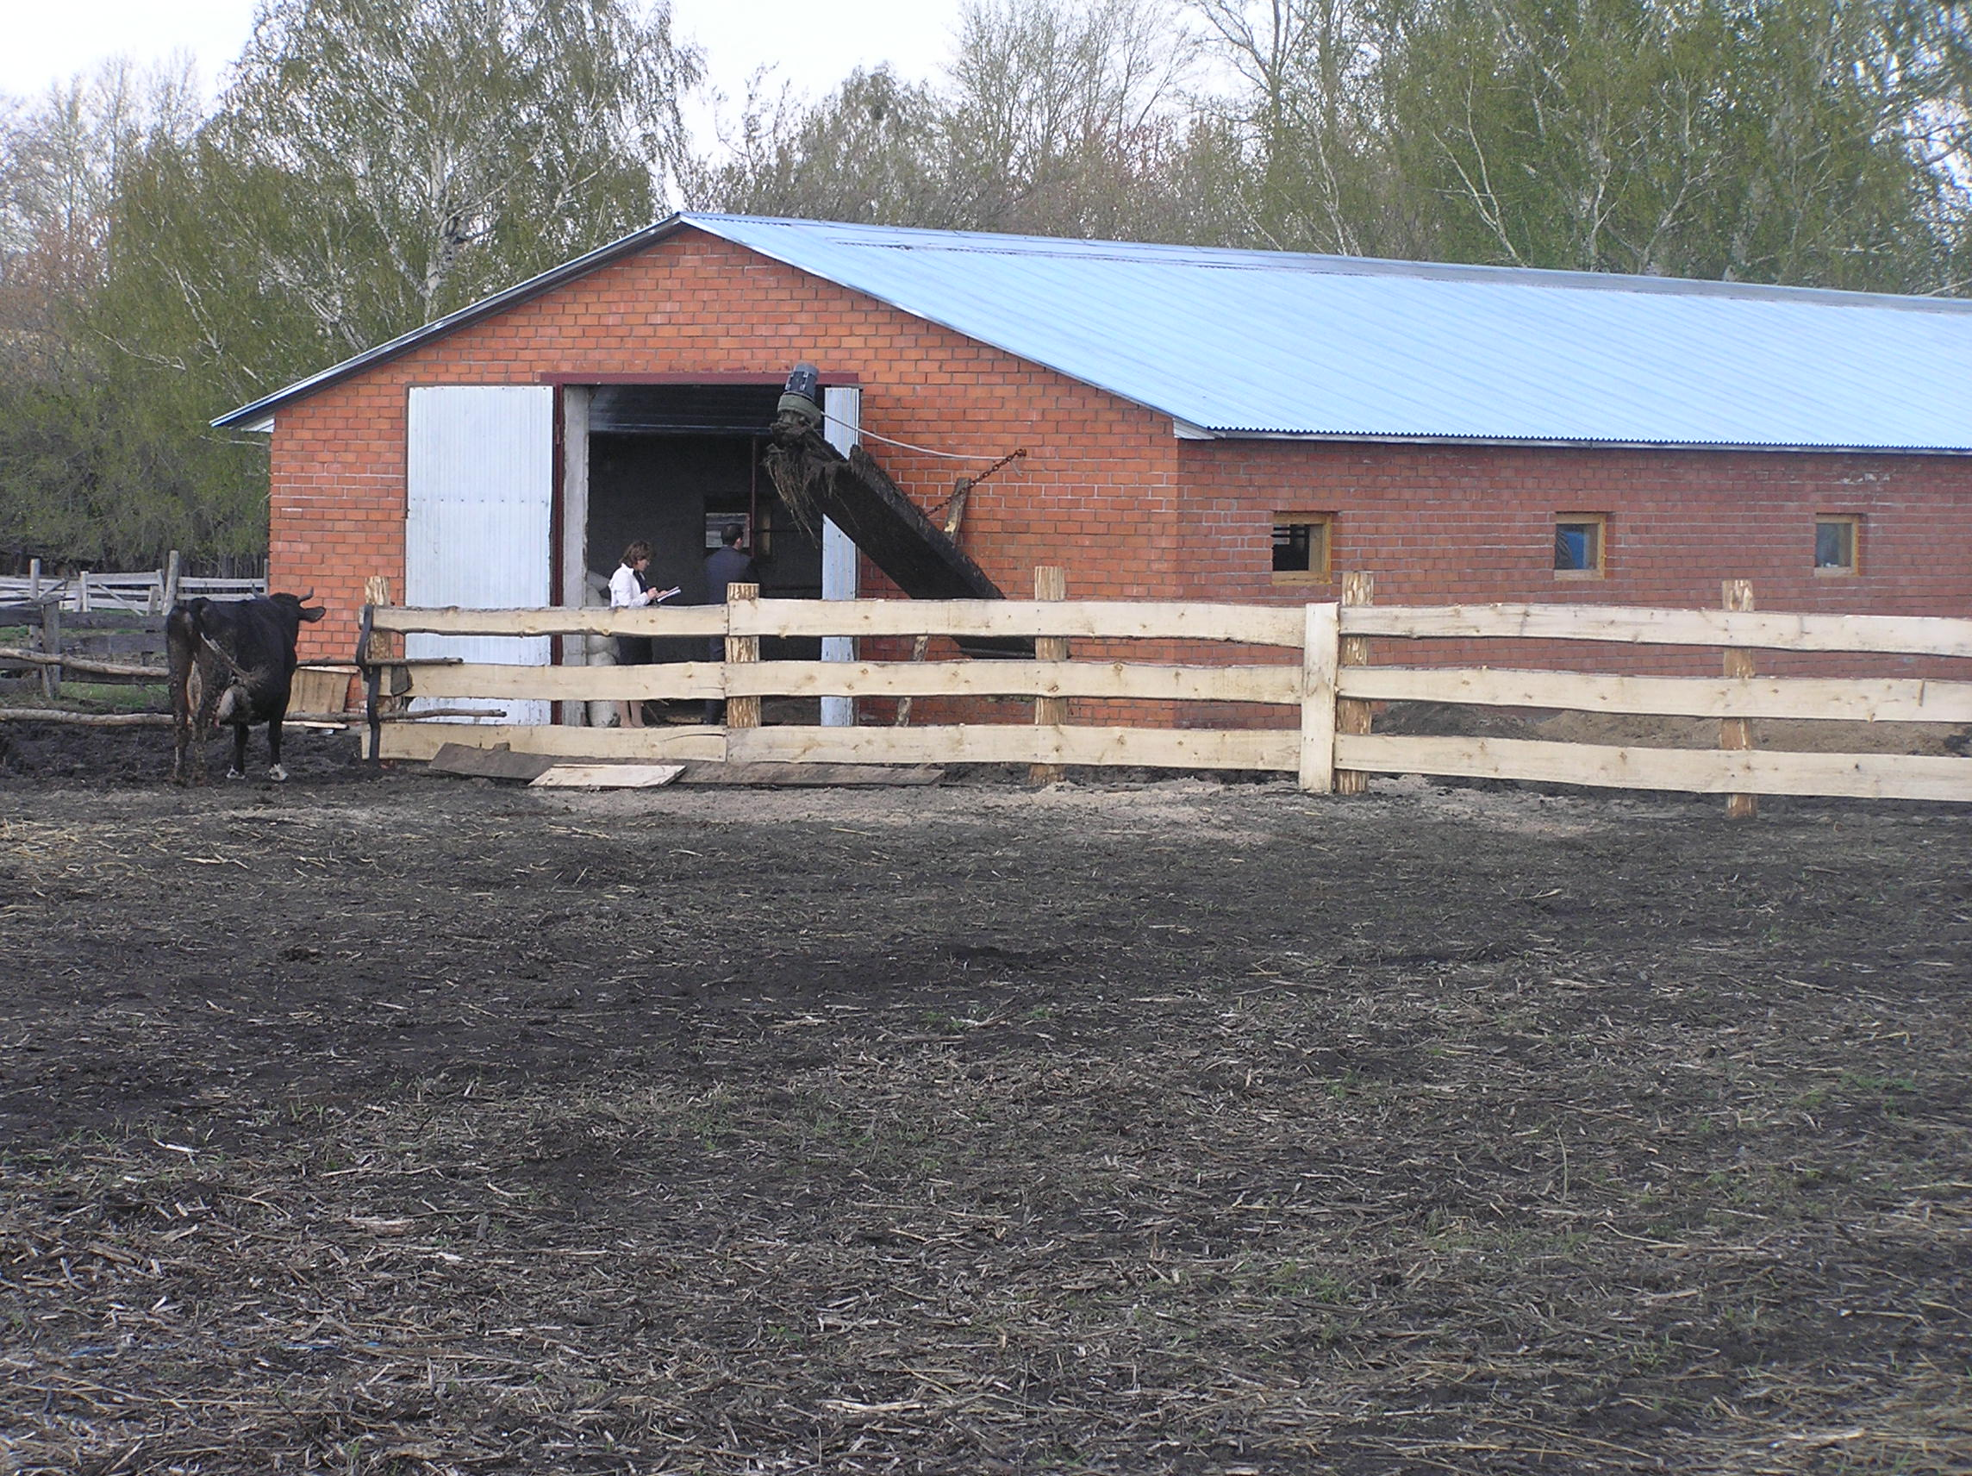
КФХ Халилов А.С.
В 2011 году по программе «Семейная ферма» построил семейную ферму на 24 головы КРС. На строительство фермы было задействовано 700 тыс.руб. кредитных средств, и 1 млн. рублей получил субсидию на строительство по линии Минсельхоза.
Общее поголовье КРС на сегодня – -38 гол., в т.ч. коров – 23 гол. Денежная выручка за год более 1 млн.руб.
Численность работников – 3 чел.
Среднемесячная зарплата – 13,5 тыс.руб.
По программе Лизинг-грант получил трактор МТЗ-82.
Обрабатывает 40 га земли.

Slide 16
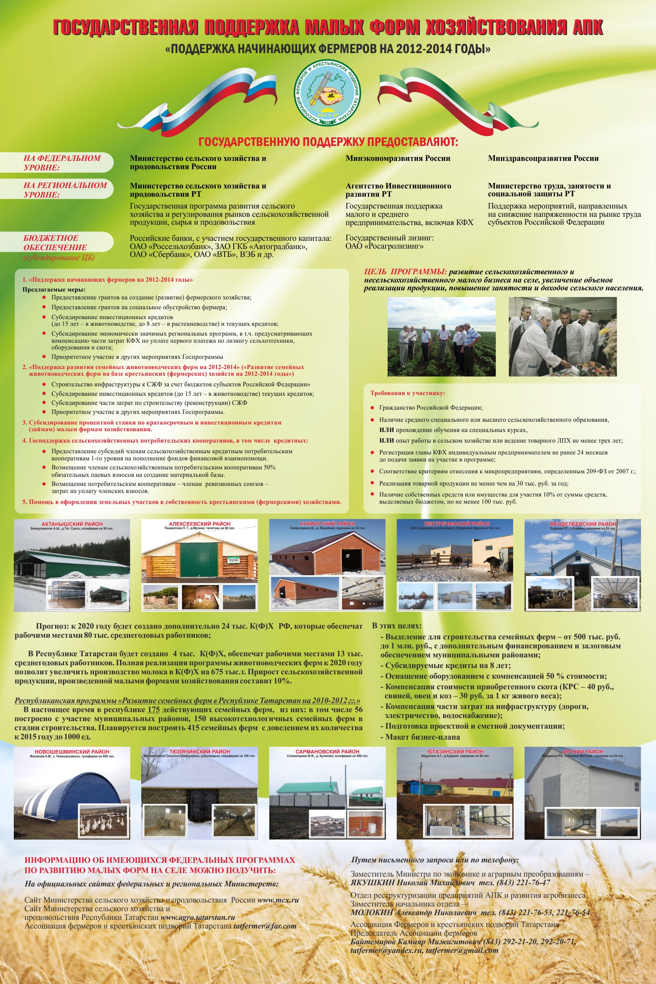

Slide 17
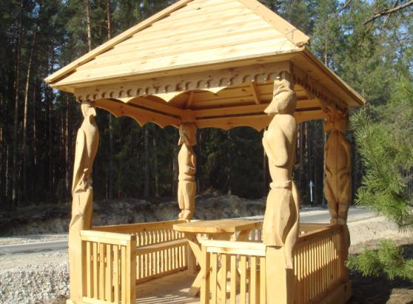
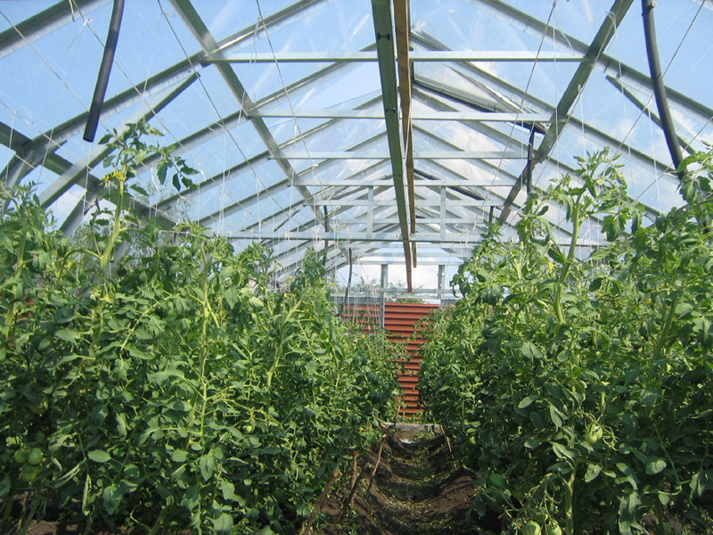
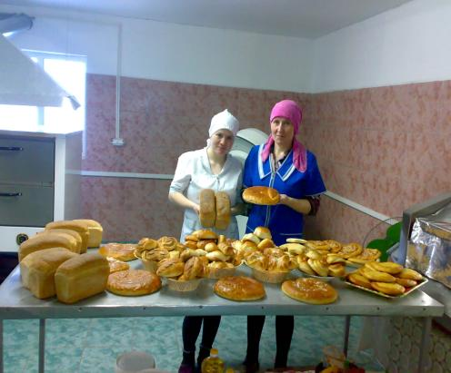
Реализация программы ЛИЗИНГ-ГРАНТ в 2009-2012 г.
количество участников – 130
количество победителей – 79
сумма гранта – 26,7 млн. руб.

Slide 18
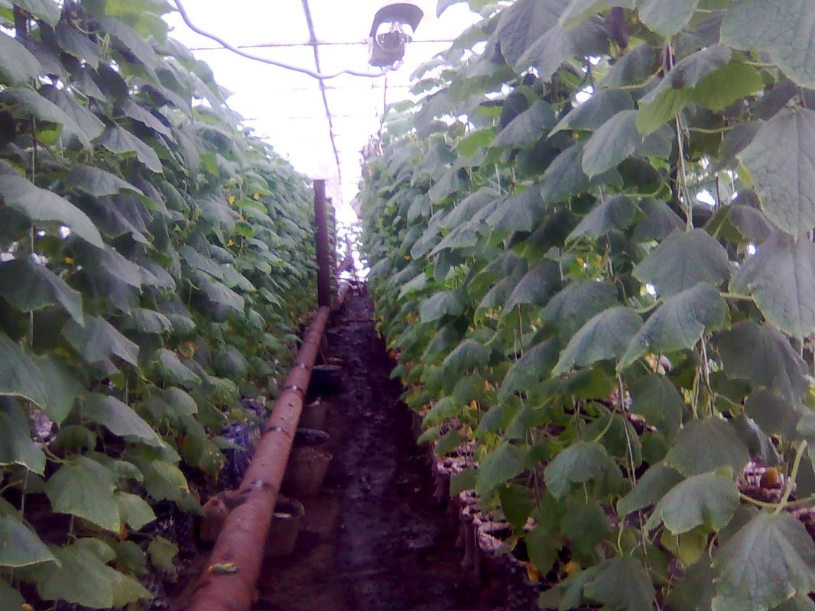
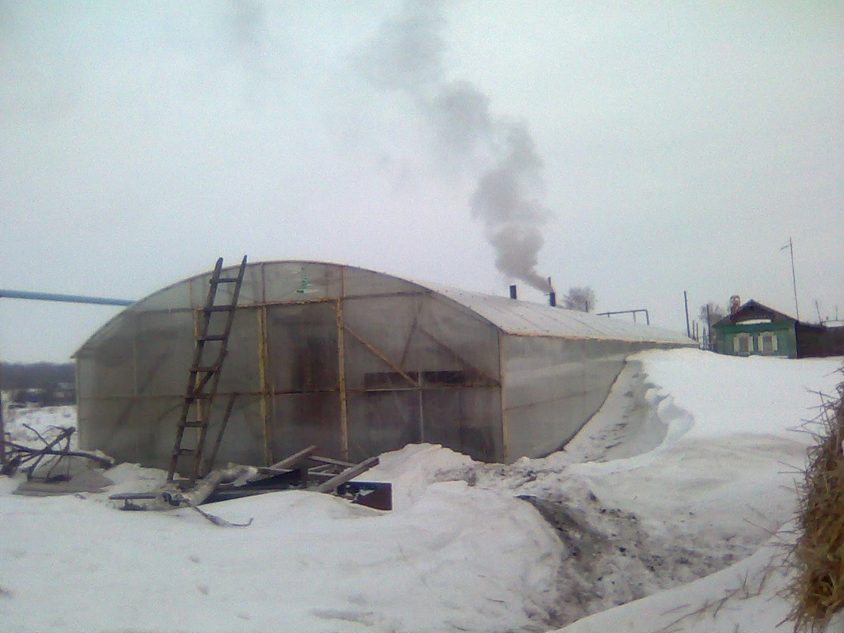
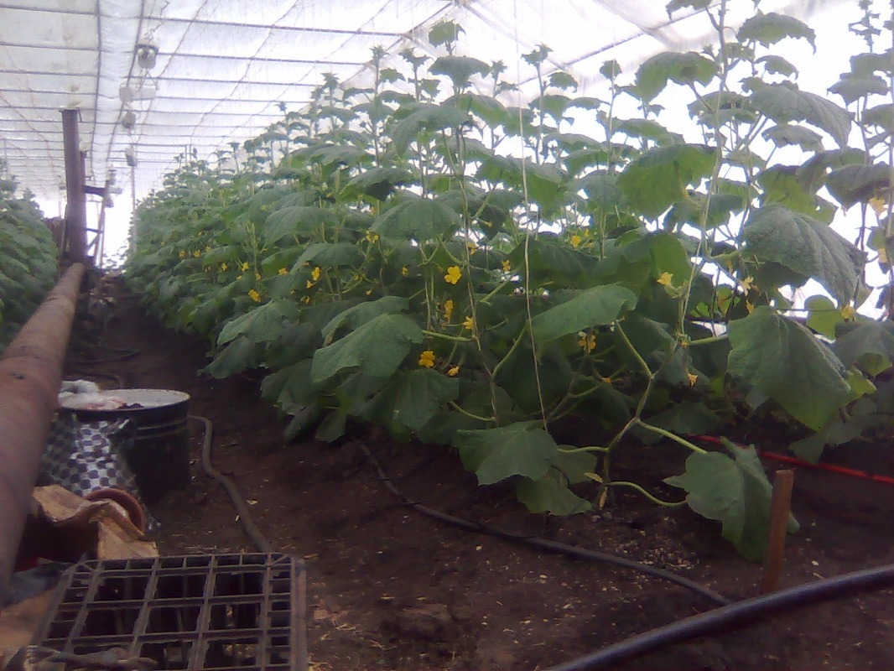
КФХ Байбулатов Р.Р.
В 2009 году по программе Лизинг-грант получил поддержку 300
тыс.руб. на что приобрел теплицу.
Сегодня реализует по 30-45 кг. огурцов
Численность работников- 2 человека
Годовая выручка составляет более 430 тыс.руб

Slide 19
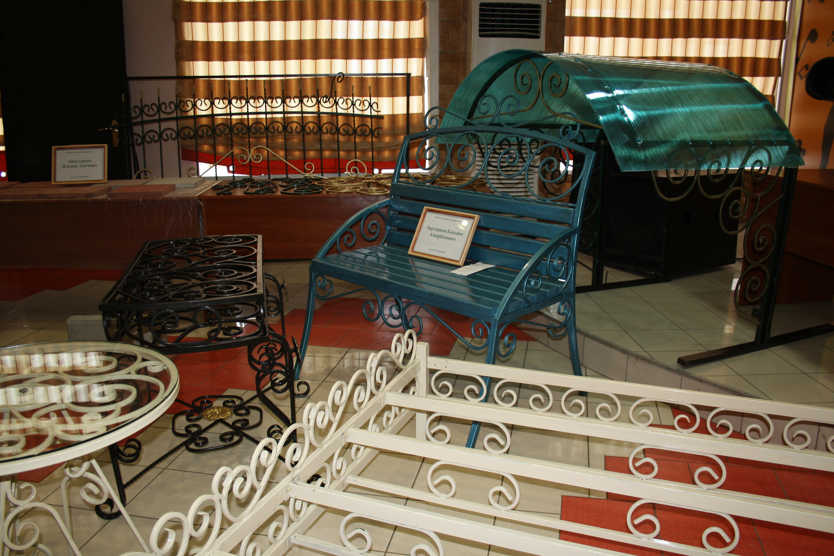
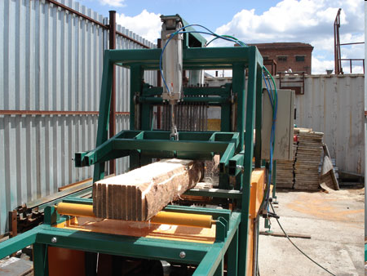
Программа ЛИЗИНГ-ГРАНТ в 2012 году
в разрезе сельских поселений
Наименование СП | Количество грантов
Алешкин-Саплыкское СП | 0
Большеаксинское СП | 1
Большецильнинское СП | 0
Городищенское СП | 0
Звездинское СП | 1
Малоцильнинское СП | 0
Марсовское СП | 2
Матаковское СП | 0
Нижнечекурское СП | 0
Новоильмовское СП | 1
Новоишлинское СП | 0
Село-Убеевское СП | 0
Стародрожжановское СП | 3
Старокакерлинское СП | 0
Старочукалинское СП | 1
Старошаймурзинское СП | 0
Чувдрожжановское СП | 0
Новобурундуковское СП | 0
Шланговское СП | 0
Итого по району: | 9

Slide 20
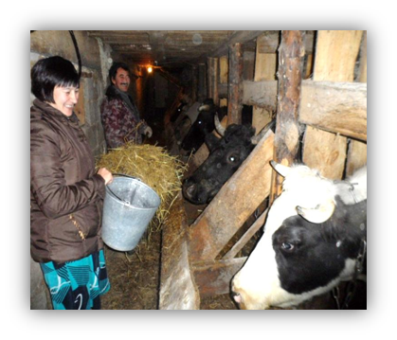
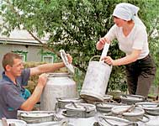
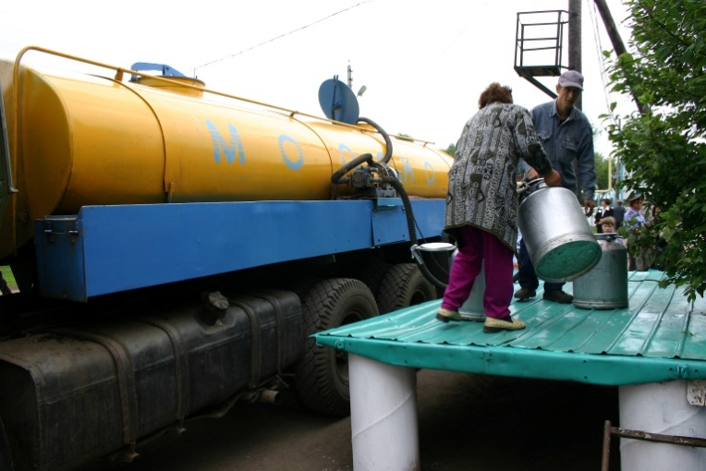
Реализация молока в ЛПХ в разрезе сельских поселений
Наименование СП | 2011 год, тн. | 2012год, тн.
Алешкин-Саплыкское СП | 421,5 | 439,2
Большеаксинское СП | 398,5 | 393
Большецильнинское СП | 746 | 752,9
Городищенское СП | 363 | 339,2
Звездинское СП | 498,9 | 499,6
Малоцильнинское СП | 1180 | 1182
Марсовское СП | 809,2 | 845
Матаковское СП | 471 | 479,3
Нижнечекурское СП | 413,4 | 406,9
Новоильмовское СП | 501,7 | 502,5
Новоишлинское СП | 799,7 | 811,8
Село-Убеевское СП | 605,6 | 620,5
Стародрожжановское СП | 243 | 233,7
Старокакерлинское СП | 400,2 | 391,4
Старочукалинское СП | 398,5 | 376
Старошаймурзинское СП | 841,8 | 845,1
Чувдрожжановское СП | 215,6 | 202,9
Новобурундуковское СП | 4,7 | 0
Шланговское СП | 364,6 | 368,1
Итого по району: | 9676,9 | 9689,1

Slide 21
Спасибо за внимание!

Slide 22
Двадцать пятое заседание Совета Дрожжановского муниципального района Республики Татарстан
13 марта 2013 года

